Slide 1
Tuulivoima Oulussa
Koutuanjärven tuuli- ja aurinkovoima-alueen osayleiskaavan tiedotus- ja keskustelutilaisuus 29.9.2025
Matti Konttinen, yleiskaavasuunnittelija
Jarmo Pohjola, yleiskaavasuunnittelija

Slide 2
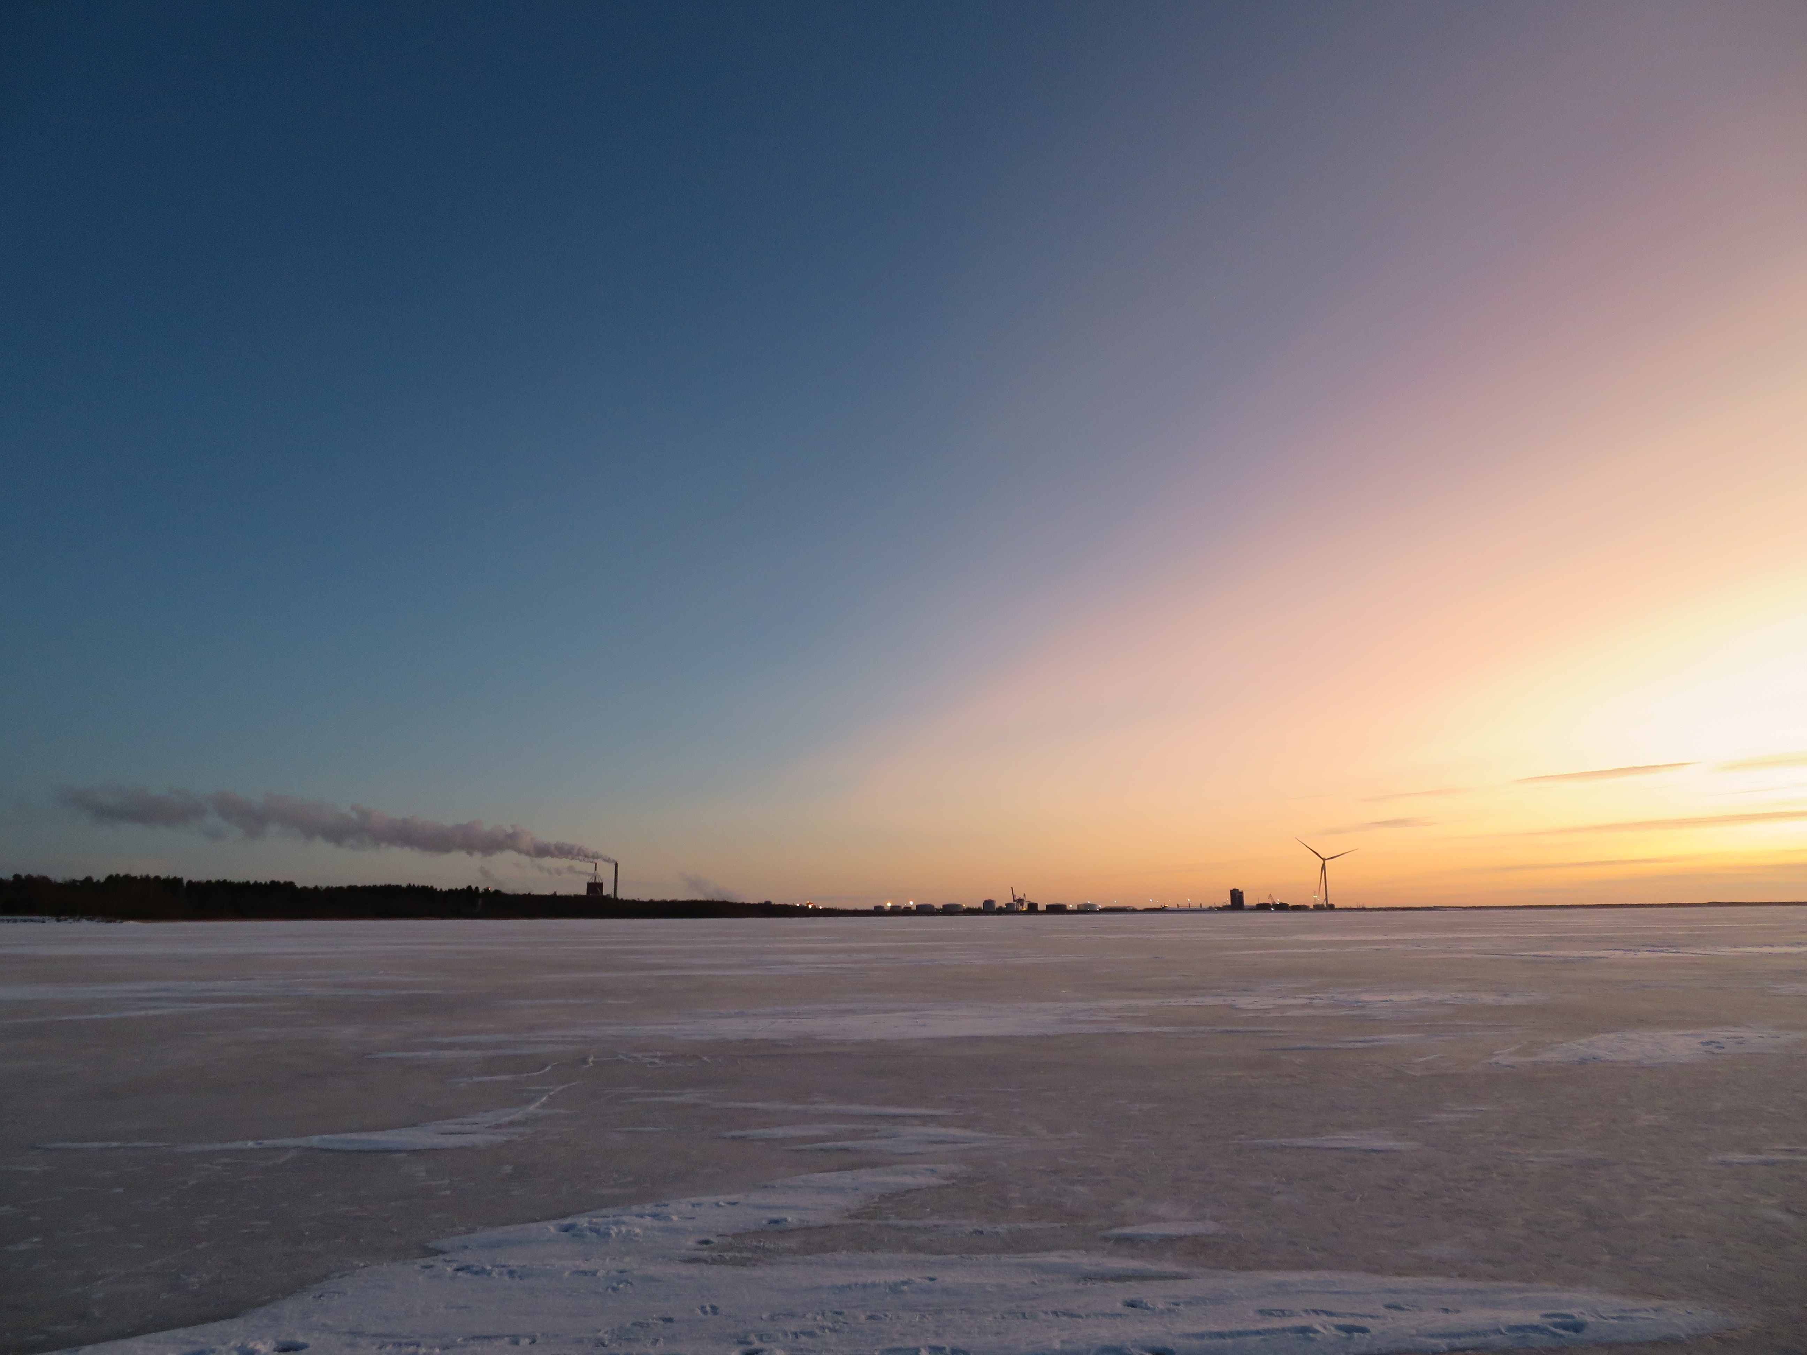
Tuulivoima Oulussa
Tuulivoiman hankekehitys on aktiivista ja kaupunki ohjaa sitä hallitusti mm. kaavoituksella
Kaupunkistrategia edellyttää:
  hiilineutraaliutta vuoteen 2035 mennessä
  yritysmyönteisyyden edistämistä
Tuulivoima kytkeytyy laajempaan muutokseen kohti hiilineutraalia sähkön tuotantoa ja vihreän siirtymän kokonaisuutta
Vihreän siirtymän hankkeet ovat tärkeä elinkeinokysymys, ja luovat kaupunkiin elinvoimaa ja työpaikkoja
Tuulivoimakaavat lähtevät liikkeelle yksityisten toimijoiden aloitteesta ja edellyttävät maanomistajien hyväksyntää
Tuulivoima tuo kaupungille kiinteistöverotuloja koko toiminnan elinkaaren ajan, sekä maanvuokratuloja kaava-alueen maanomistajille
© Matti Konttinen
Kuva: Näkymä Oulun Vihreäsaareen

Slide 3
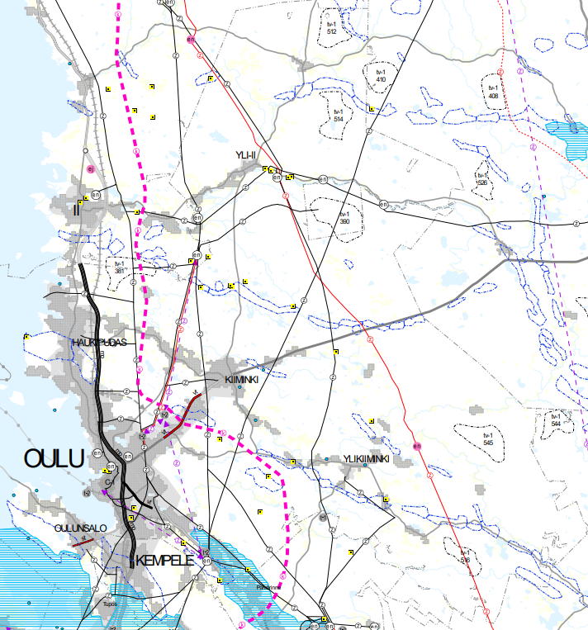
Tuulivoimaa ohjataan eri tasoilla
Valtakunnallinen lainsäädäntö:
Lait ja asetukset liittyen mm. tuulivoimaloiden melutasoon
Maakuntakaavoitus:
Maakuntakaava ohjaa seudullisesti merkittävän kokoluokan tuulivoima-alueiden (yli 9 tuulivoimalaa) sijoittamista
Maakuntakaava sisältää yleismääräyksiä, jotka koskevat kaikkea tuulivoimaa
Oulun kaupungin maankäytön tavoitteet ja linjaukset:
Tuulivoiman strategiset linjaukset (2024) ohjaavat tuulivoiman sijoittumista Oulussa yleisellä tasolla
Alle seudullisen kokoluokan tuulivoiman linjaukset ja potentiaalialueet täydentävät kokonaisuutta
Ote Pohjois-Pohjanmaan energia- ja ilmastovaihemaakuntakaavasta, hyväksytty 27.5.2025. Tuulivoima-alueet ovat merkinnällä tv-1.

Slide 4
Vuorovaikutus kaavoituksessa
Kaavoituksen tehtävänä on sovittaa yhteen alueisiin kohdistuvia maankäytön tarpeita, sekä etsiä ratkaisuja eri näkökulmien välille
Kaavoitusprosessi sisältää runsaasti sekä lakisääteistä että omaehtoista vuorovaikutusta
  Tiedotus- ja keskustelutilaisuudet kaavaprosessin eri vaiheissa
  Maanomistajien ja lähialueen asukkaiden sekä sidosryhmien tiedottaminen kaavahankkeen etenemisestä kirjeitse
  Kuntalaisilta tuleva palaute ja siihen vastaaminen
  Sidosryhmätapaamiset
  Asukaskyselyt hankkeissa

Slide 5
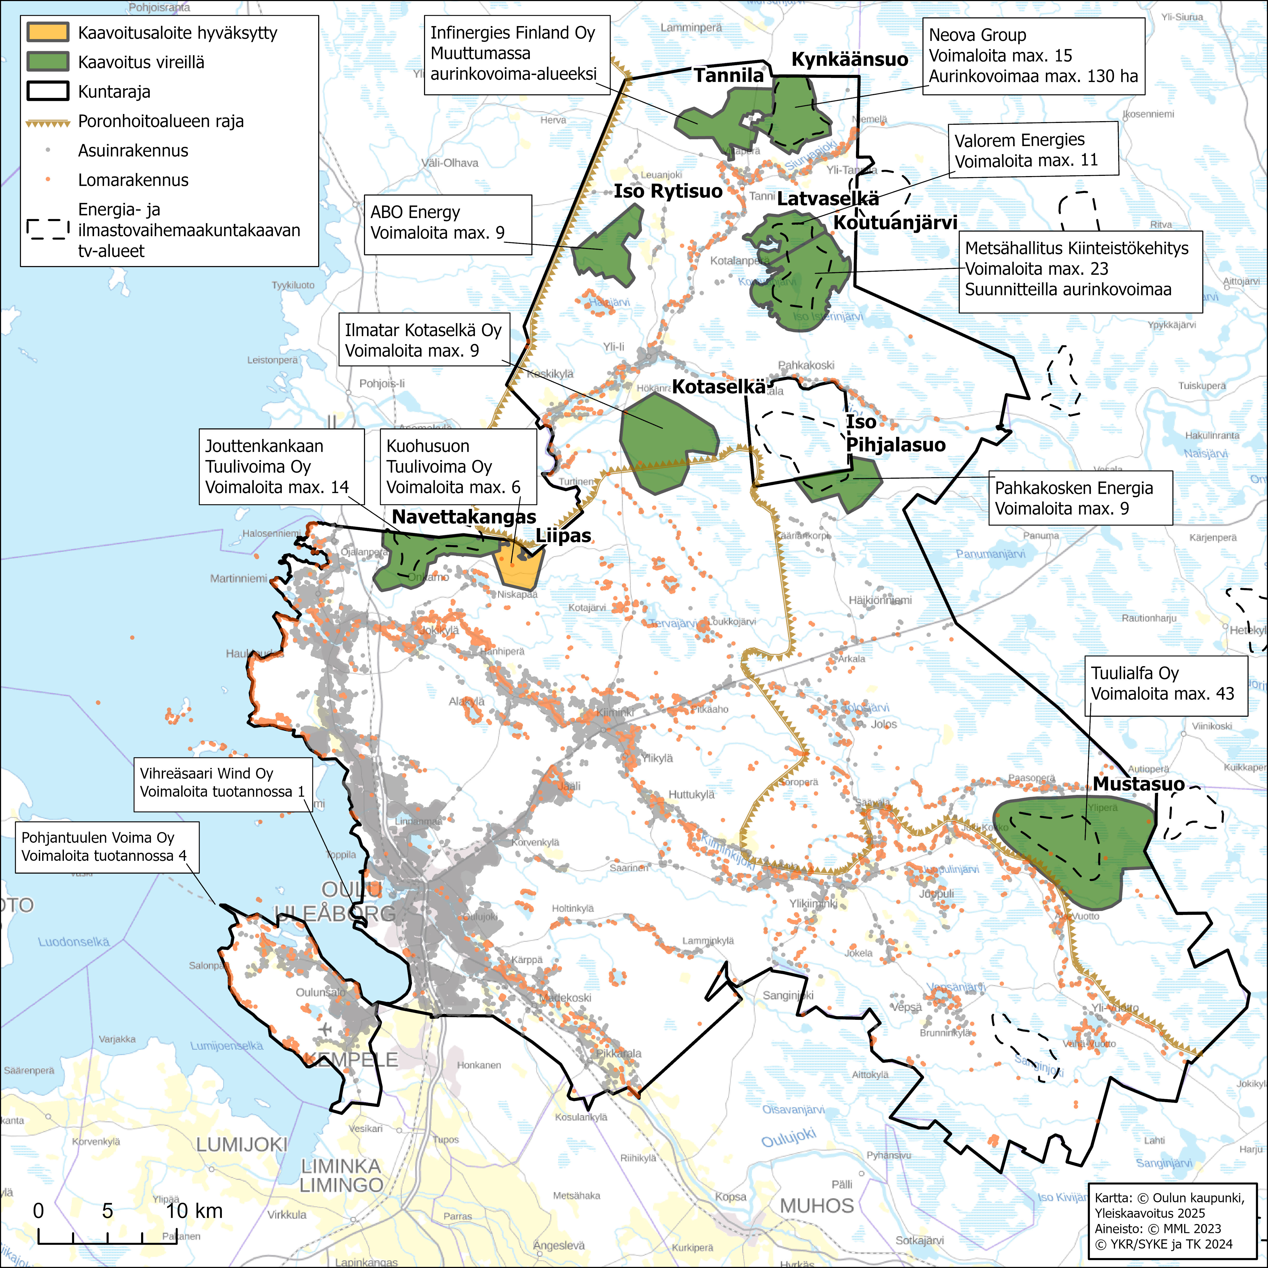
kä
Tuulivoimatilanne Oulussa
 | Yhteensä
Aktiiviset hankkeet Vireillä olevat Kaavoitusaloite hyväksytty | 10 9 1
Voimaloita tulossa enintään Yksittäinen voimala 6-10 MW Rakennetut voimalat | 139 834-1390 MW 5
www.ouka.fi/energiahankkeet

Slide 6
Oulun kaupungin tuulivoiman strategiset linjaukset
Tavoitteena mahdollistaa tuulivoiman kestävä kehittäminen ja sen sijoittaminen maankäytön suunnittelun kokonaisuuden kannalta parhaiten soveltuville alueille.
Linjaukset määrittävät periaatteet, joilla tuulivoiman sijoittamista ohjataan tulevaisuudessa sujuvasti ja ennakoiden, palvellen sekä tuulivoimatoimijoita, asukkaita ja sidosryhmiä että kaupunkia.
Strategisten linjausten kokonaisuus koskee kaikkea teollisen kokoluokan tuulivoimaa Oulun kaupungin alueella.
Sisältää yleisiä linjauksia, niitä tarkentavia suojaetäisyyksiä sekä suosituksia:
  Yleisiin linjauksiin on koottu tuulivoiman ohjauksen kannalta keskeisimmät asiat. Yleiset linjaukset ja suojaetäisyydet ovat luonteeltaan velvoittavia.
  Suosituksilla halutaan edistää hankkeiden kestävyyttä sekä sosiaalista ja taloudellista hyväksyttävyyttä. Suositukset eivät ole luonteeltaan velvoittavia.
Kokonaisuutta täydentämään on laadittu alle seudullisen kokoluokan (alle 10 voimalaa) linjaukset ja potentiaalialueet, jotka ohjaavat tuulivoiman sijoittumista Oulussa tulevaisuudessa

Slide 7
Tuulivoiman strategiset linjaukset tiivistetysti
Yleiset linjaukset:
Seudullisesti merkittävän kokoluokan hankkeita edistetään ensisijaisesti.
Tuulivoimahankkeilta edellytetään kaupungin määrittelemä tuulivoimahankkeen esiselvitys.
Tuulivoiman yleiskaava-alueen rajauksen muodostamisessa tulee noudattaa määritettyjä suojaetäisyyksiä tuulivoimaloihin. Kaava-alue rajataan lähtökohtaisesti 40 dB:n melualueen mukaan.
Suositukset
Hanketoimija minimoi hankkeiden vaikutuksia ja kompensoi lähialueen asukkaille ja luonnolle aiheutuvia haittoja.
Hanketoimija huolehtii tuulivoima-alueen suunnitelmallisesta ja hallitusta purkamisesta ja varautuu ennakoimattomiin tilanteisiin riittävällä purkuvakuudella, rahastolla tai muulla vastaavalla varmistusmenettelyllä.
Hanketoimijaa maksaa sähkönsiirtolinjojen vaatimista maa-alueista maanomistajalle vastaavaa korvausta kuin varsinaiselta tuulivoima-alueelta.
Hanketoimija järjestää alueen asukkaiden ja muiden sidosryhmien kanssa keskusteluita mahdollisimman varhaisessa vaiheessa sekä edistää hankkeen sosiaalista hyväksyttävyyttä.
Maanomistajia kannustetaan järjestäytymään oman edunhoitonsa parantamiseksi ja ottamaan tarvittaessa yhteyttä maanomistajien edunvalvojaan.
Suojaetäisyydet:
Suojaetäisyyksien avulla määritetään alueet, joille tuulivoimaa voidaan sijoittaa.
Varmistetaan eri toiminnoille ja kohteille niiden tarpeet huomioiva riittävä suojaetäisyys.
Suojaetäisyydet pohjautuvat Pohjois-Pohjanmaan energia- ja ilmastovaihemaakuntakaavan taustana olleessa TUULI-hankkeessa määritettyihin suojaetäisyyksiin.

